Slide 1
信源与信息熵
第二章

Slide 2
内容
2.1 信源的描述和分类
2.2 离散信源熵和互信息*
2.3 离散序列信源的熵*
2.4 连续信源的熵和互信息*
2.5 冗余度

Slide 3
本章重点
信源熵和离散/连续互信息
本章难点
离散序列有记忆信源的熵

Slide 4
2.1 信源的描述和分类

Slide 5
信源
信源
  产生消息(符号)、消息序列和连续消息的来源
  产生随机变量、随机序列和随机过程的源。
    在通信系统中收信者在未收到消息以前对信源发出什么消息是不确定的,是随机的，所以可用随机变量、随机序列或随机过程来描述信源输出的消息,或者说用一个样本空间及其概率测度—概率空间来描述信源
信源的基本特性：具有随机不确定性。

Slide 6
香农信息论的基本点
用随机变量或随机矢量来表示信源
用概率论和随机过程的理论来研究信息

Slide 7
信源的分类
按照信源发出的消息在时间上和幅度上的分布情况可将信源分成离散信源和连续信源两大类
{
离散信源: 文字、数据、电报—随机序列
信源
连续信源: 话音、图像—随机过程
连续信源
  指发出在时间和幅度上都是连续分布的连续消息（模拟消息）的信源，如语言、图像、图形等都是连续消息。

Slide 8


信源分类有多种方法，根据信源输出的消息在时间和取值上是离散或连续进行分类：
表2.1b 信源的分类
时间（空间) | 取值 | 信源种类 | 举例 | 数学描述
离散 | 离散 | 离散信源 （数字信源） | 文字、数据、 离散化图象 | 离散随机变量序列
离散 | 连续 | 连续信号 | 跳远比赛的结果、语音信号抽样以后 | 连续随机变量序列
连续 | 连续 | 波形信源 （模拟信源） | 语音、音乐、热噪声、图形、图象 | 随机过程
连续 | 离散 |  | 不常见

Slide 9
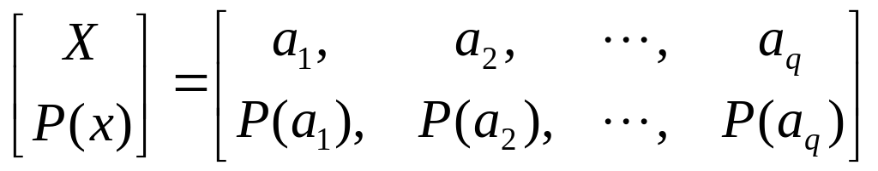
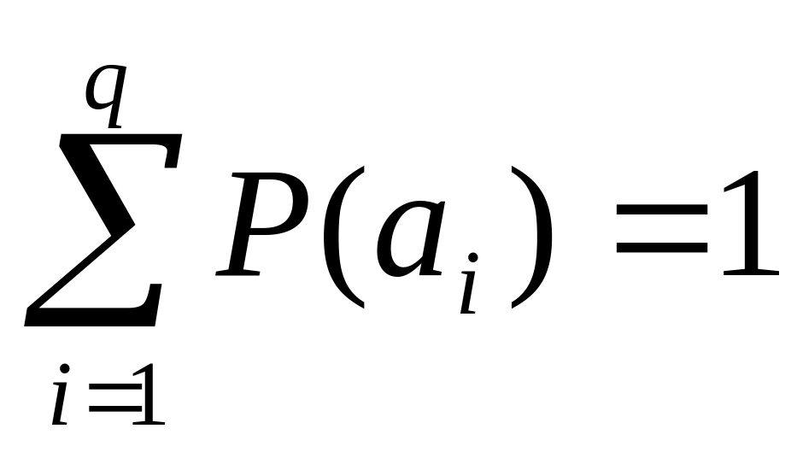
离散信源：信源输出的都是单个符号的消息，符号集的取值是有限的或可数的
且满足
X为样本空间
P(x)为每个符号出现的概率，称为先验概率
如： 抛硬币， 书信文字，电报符号，计算机代码，阿拉伯数字等

Slide 10
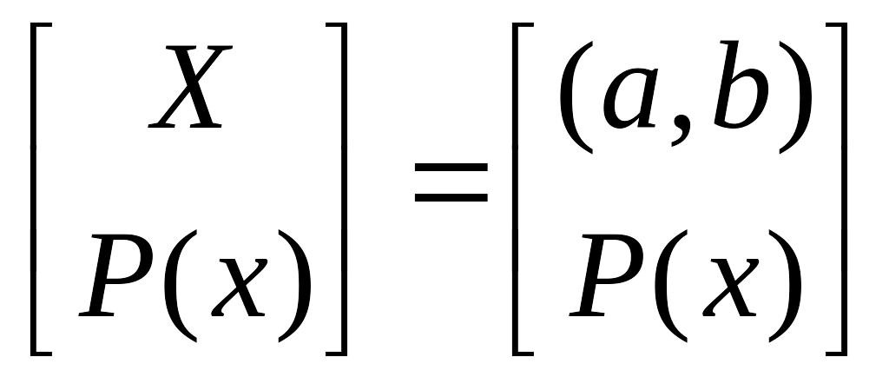
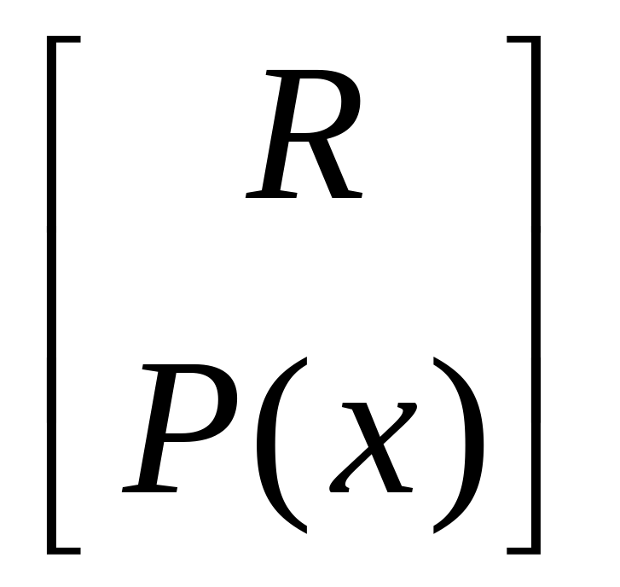
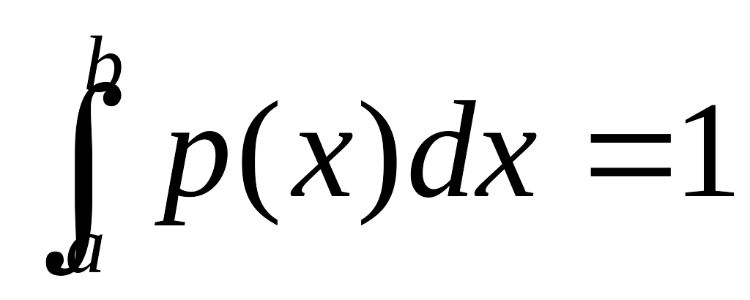
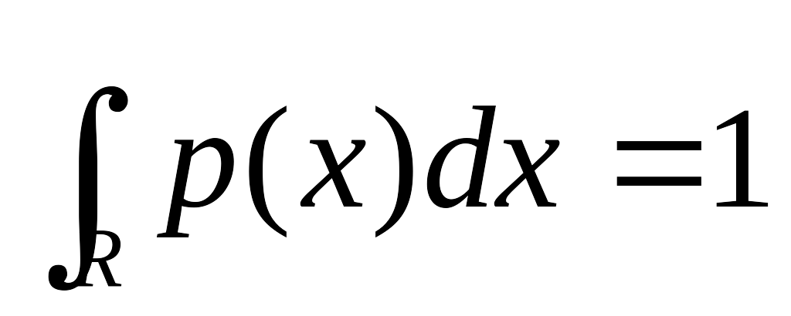
连续信源：信源输出的都是单个符号的消息，符号集的取值是连续的或取值是实数集R=(-∞,∞)
或
并满足
或
如：不同电池的电压，不同人的体温 等

Slide 11
信源的分类
离散信源
  指发出在时间和幅度上都是离散分布的离散消息的信源，如文字、数字、数据等符号都是离散消息。
{
发出单个符号的无记忆信源
离散无记忆信源
{
离散
信源
发出符号序列的无记忆信源
离散有记忆信源
{
发出符号序列的有记忆信源
发出符号序列的马尔可夫信源

Slide 12
几种信源分类之间的关系
平稳信源
离散信源
非平稳信源
有记忆信源
连续信源
无记忆信源

Slide 13
信源描述：使用随机变量、序列或过程来描述
运用概率论或随机过程来研究
离散信源(离散随机变量)
连续信源(连续随机变量)
无记忆信源(随机变量之间不相关)
有记忆信源(随机变量相关): 记忆长度有限则是马尔可夫信源
单个符号信源(随机变量)
符号序列信源(随机矢量)
非波形信源(随机) 平稳信源
波形信源(随机过程) 非平稳信源

Slide 14


2.1.1 无记忆信源
离散无记忆信源
  所发出的各个符号是相互独立的，发出的符号序列中的各个符号之间没有统计关联性，各个符号的出现概率是它自身的先验概率。
例如扔骰子，每次试验结果必然是1～6点中的某一个面朝上。
用一个离散型随机变量X来描述这个信源输出的消息。

Slide 15
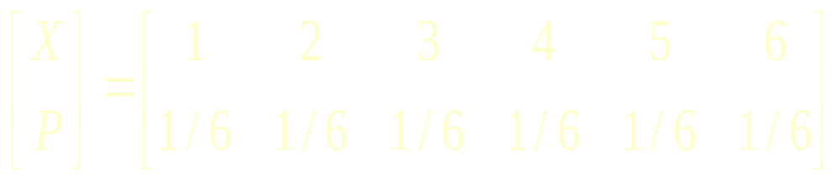
离散无记忆信源
发出单个符号的信源
  指信源每次只发出一个符号代表一个消息；
发出符号序列的信源
  指信源每次发出一组含二个以上符号的符号序列代表一个消息

Slide 16


信源的描述
一个离散信源发出的各个符号消息的集合为：
a,b,c,…z
它们的概率分别为
p(x_{i}): x_{i}的先验概率
单符号离散信源的数学模型—概率空间

Slide 17
离散信源的统计特性
离散消息是从有限个符号组成的符号集中选择排列组成的随机序列（组成离散消息的信息源的符号个数是有限的）
在形成消息时，从符号集中选择各个符号的概率不同 。
组成消息的基本符号之间有一定的统计相关特性 。

Slide 18


信源的描述
连续信源：
  输出在时间和幅度上都是连续分布的消息
单符号连续无记忆信源的概率空间
随机取一节干电池测其电压值作为输出符号,符号取值为[0,1.5]之间的所有实数。
该信源就是发出单符号的连续无记忆信源

Slide 19

信源的描述
发出符号序列的信源
设信源输出的随机序列为
X =(X₁X₂…X_{l}…X_{L})
序列中的变量X_{l}∈{x₁,x₂,… x_{n}}
这种由信源X输出的L长随机序列X所描述的信源称为离散无记忆信源X的L次扩展信源

Slide 20
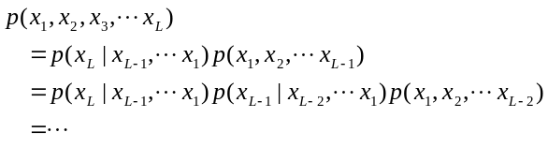
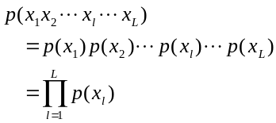
信源的描述
随机序列的概率
当信源无记忆时

Slide 21
2.1.2 有记忆信源
一般情况下,信源在不同时刻发出的符号之间是相互依赖的，也就是信源输出的平稳随机序列X中，各随机变量X_{l}之间是有依赖的。
如在汉字序列中前后文字的出现是有依赖的，不能认为是彼此不相关的。
表述有记忆信源要比表述无记忆信源困难得多
离散有记忆信源
  所发出的各个符号的概率是有关联的。
发出符号序列的有记忆信源
发出符号序列的马尔可夫信源
用信源发出的一个符号序列的整体概率(即联合概率)反映有记忆信源的特征
一个符号出现的概率只与前面一个或有限个符号有关,而不依赖更前面的那些符号

Slide 22
2.1.3 马尔可夫信源
健忘症
马尔可夫信源
  一类相对简单的离散平稳信源
  该信源在某一时刻发出字母的概率除与该字母有关外,只与此前发出的有限个字母有关
m阶马尔可夫信源：
  信源输出某一符号的概率仅与以前的m个符号有关，而与更前面的符号无关。
条件概率

Slide 23
马尔可夫链的应用
马尔可夫链通常用来建模排队理论和统计学中的建模，还可作为信号模型用于熵编码，如算术编码。马尔可夫链也有众多的生物学应用，特别是人口过程，可以帮助模拟生物人口过程的建模。

Slide 24

马氏链的基本概念
一阶马尔可夫信源：
若把有限个字母记作一个状态S，则信源发出某一字母的概率除与该字母有关外，只与该时刻信源所处的状态有关。
信源将来的状态及其送出的字母将只与信源现在的状态有关，而与信源过去的状态无关。

Slide 25
马氏链的基本概念
令s_{i} = (x_{i1}, x_{i2}, …x_{im}) x_{i1},,x_{i2}, …x_{im} ∈(a₁, a₂, …a_{n})
状态集S ={ s₁,s₂,…,s_{Q}} Q = n^{m}
信源输出的随机符号序列为：x₁, x₂,…x _{i-1}, x _{i}…
信源所处的随机状态序列为：s₁,s₂,…s_{i-1} ,s_{i},…
例：二元序列为…01011100…
考虑m = 2，Q = n^{m} =2²= 4
s₁ = 00 s₂ = 01 s₃ = 10 s₄ = 11
变换成对应的状态序列为
…s₂ s₃ s₂ s₄ s₄ s₃ s₁…

Slide 26

马尔可夫信源
设信源在时刻m处于s_{i}状态,它在下一时刻(m+1)状态转移到s_{j}的转移概率为：
p_{ij}(m) = p{S_{m+1}=s_{j}| S_{m}= s_{i}}=p{s_{j} | s_{i}}
p_{ij}(m)：基本转移概率（一步转移概率）
若p_{ij}(m)与m 的取值无关,则称为齐次马尔可夫链
p_{ij}= p{S_{m+1}=s_{j}| S_{m}= s_{i}}= p{S₂=s_{j}| S₁= s_{i}}
p_{ij}具有下列性质：
p_{ij}≥0

Slide 27
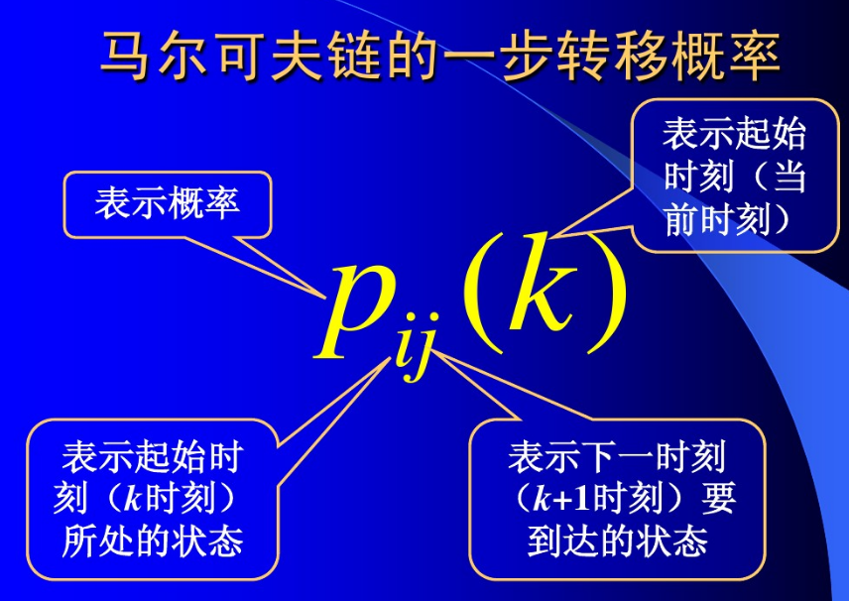

Slide 28
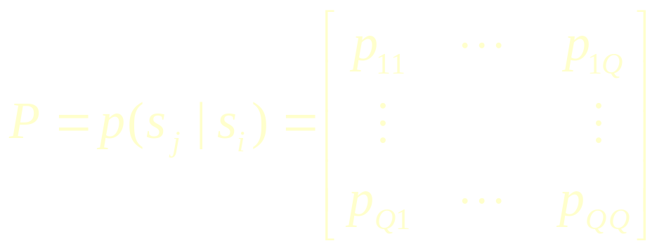
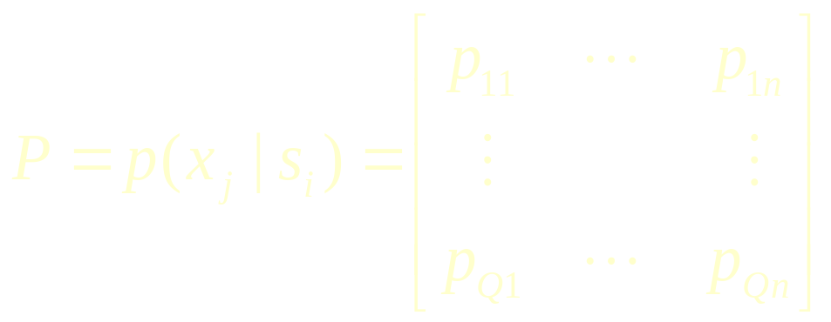
若信源处于某一状态s_{i} ,当它发出一个符号后,所处状态就变了,任何时候信源处于什么状态完全由前一时刻的状态和发出符号决定。
系统在任一时刻可处于状态空间S ={ s₁,s₂,…,s_{Q}}中的任意一个状态,状态转移时,转移概率矩阵
符号条件概率矩阵

Slide 29
香农线图
马尔可夫信源随着时间的变化，由一个状态转移到另一个状态，通常用状态图来描述。所谓状态图，就是将每个状态用一个圆圈和所对应的状态表示。从一个状态转移到另一个状态用带箭头的圆弧线表示。

Slide 30

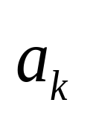
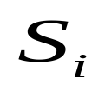
马尔可夫信源－状态转移图
描述马尔可夫信源，我们可以用马尔可夫链
的状态转移图(香农线图)
1、把每个可能出现的状态用一个圆圈表示；
2、圆圈之间用有向线段连接，表示状态的迁
移；
3、在有向线段旁边，注明发出的符号 及在
状态 下发出 的条件概率 .

Slide 31
马尔可夫信源－状态转移图
例：设信源描述的是一个信源符号表为{0，1}的简单马尔可夫信源，其条件概率为：

Slide 32
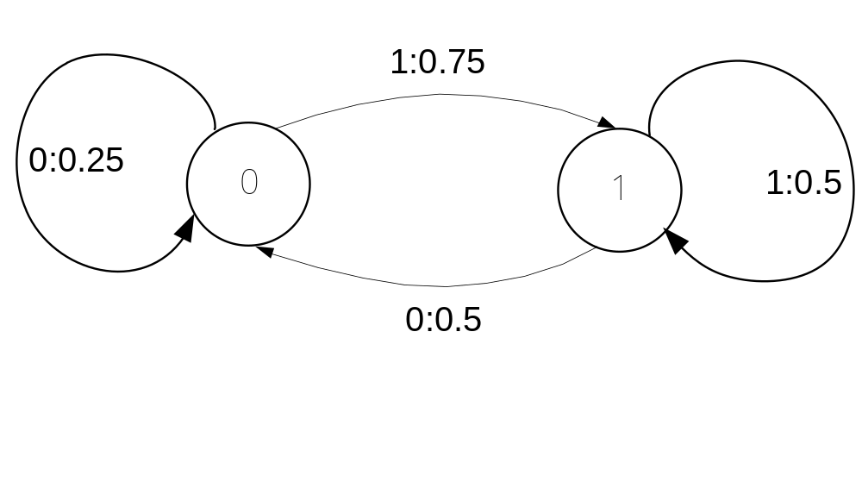
马尔可夫信源－状态转移图

Slide 33
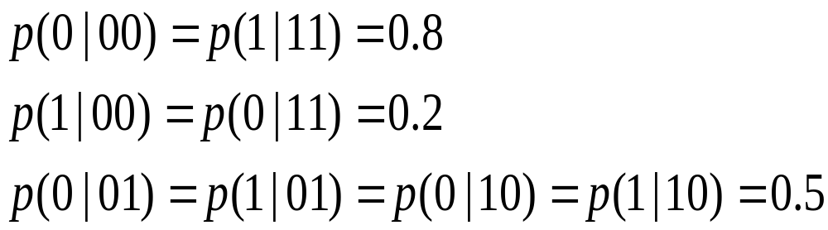
m阶马尔可夫信源
对于m阶马尔可夫信源，状态的定义已经给
出，状态转移图也可以很容易的画出。
例：二元二阶马尔可夫信源，样本空间为
(0, 1)，条件概率为：
要求画出状态转移图。

Slide 34
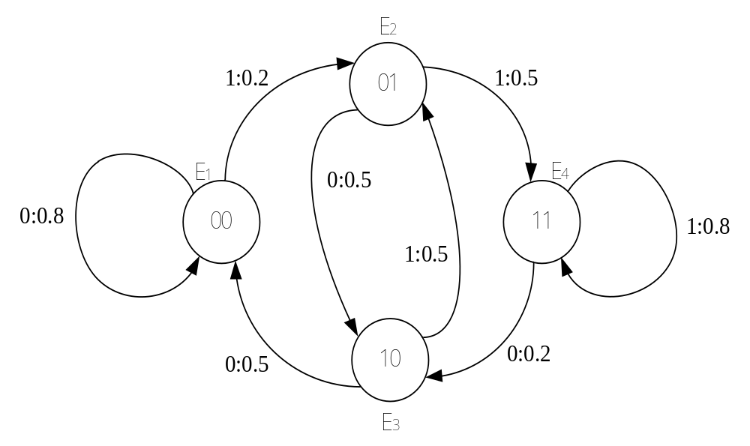
m阶马尔可夫信源

Slide 35
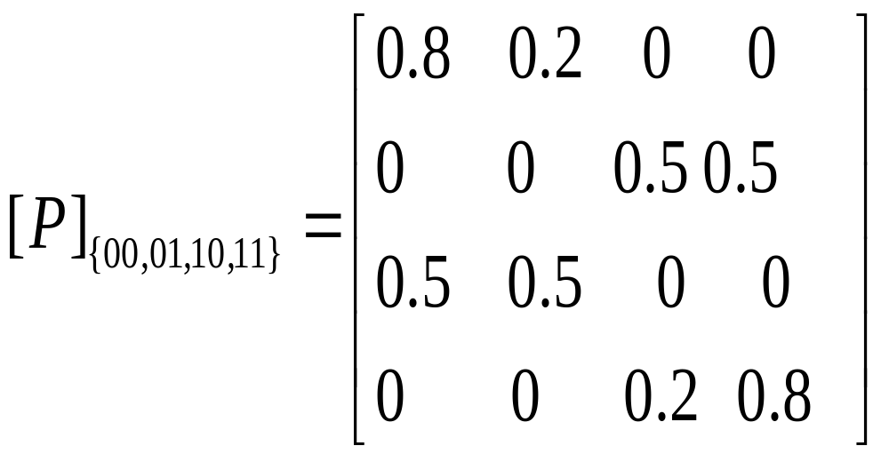
马尔可夫信源－状态转移图

Slide 36

例2-1，如图所示是一个相对码编码器,输入的码X_{r}(r=1,2,…)是相互独立的，取值0或1，且已知P(X=0)=p, P(X=1)=1－p=q，输出的码是Y_{r}，显然
Y_{r}是一个马氏链,Y_{r}确定后,Y_{r+1}概率分布只与Y_{r}有关,与Y_{r-1} 、Y_{r-2} …等无关,且知Y_{r}序列的条件概率
X_{r}
Y_{r}
+
T
Y_{r-1}

Slide 37

p₀₀= P(Y₂=0/Y₁=0)= P(X=0)= p
p₀₁= P(Y₂=1/Y₁=0)= P(X=1)= q
p₁₀= P(Y₂=0/Y₁=1)= P(X=1)= q
p₁₁= P(Y₂=1/Y₁=1)= P(X=0)= p
q
p
s_{o}
s₁
p
q

Slide 38
马尔可夫信源
状态转移图
  齐次马尔可夫链可以用其状态转移图(香农线图)表示
  每个圆圈代表一种状态
  状态之间的有向线代表某一状态向另一状态的转移
  有向线一侧的符号和数字分别代表发出的符号和条件概率
0/0.4
s_{o}
s₁
1/0.6
0/0.3
1/0.2
1/0.7
s₂
0/0.8

Slide 39
常返态：经有限步后迟早要返回的状态，
非周期性的：对于p_{ij}^{(k)}＞0的所有k值，其最大公约数为1。
x₂:1/2
x₃:1/2
s₃
s₂
x₂:1/2
x₃:1/2
x₂:1/2
x₁:1/4
x₆:1
s₁
s₆
x₆:1/4
x₄:1
x₄:1/4
周期性的：在常返态中,有些状态仅当k能被某整数d＞1整除时才有p_{ij}^{(k)}＞0,图中的周期为2；
s₄
s₅
x₅:1

Slide 40
马尔可夫信源
遍历状态：
  非周期的、常返的状态,如图中的状态s₂和s₃
闭集：
  状态空间中的某一子集中的任何一状态都不能到达子集以外的任何状态
不可约的：
  闭集中除自身全体外再没有其他闭集的闭集

Slide 41
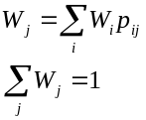
马尔可夫信源
一个不可约的、非周期的、状态有限的马尔可夫链其k步转移概率p_{ij}(k)在k→∞时趋于一个和初始状态无关的极限概率W_{j}，它是满足方程组
的唯一解；
W_{j} ：马尔可夫链的一个平稳分布，
W_{j} [p(s_{j})]就是系统此时处于状态s_{j}的概率。

Slide 42
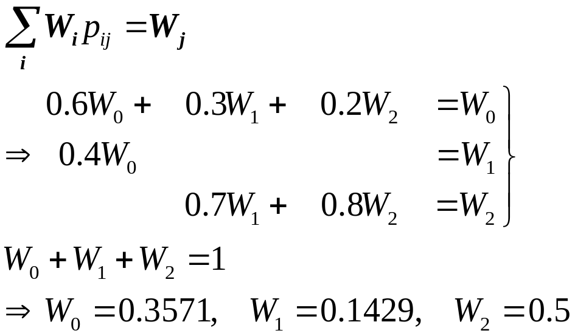
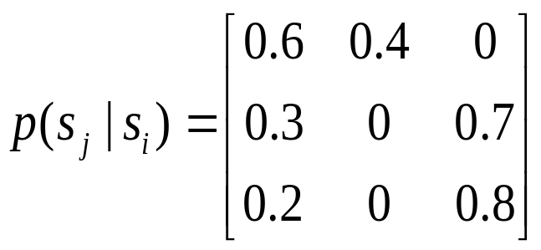
例
0/0.4
s_{o}
s₁
1/0.6
0/0.3
1/0.2
1/0.7
s₂
0/0.8

Slide 43
例2-2：有一个二元二阶马尔可夫信源,其信源符号集为{0，1}，已知符号条件概率：
p(0|00) = 1/2 p(1|00)=1/2
p(0|01) = 1/3 p(1|01)=2/3
p(0|10) = 1/4 p(1|10)=3/4
p(0|11) = 1/5 p(1|11)=4/5
求：
⑴信源全部状态及状态转移概率
⑵画出完整的二阶马尔可夫信源状态转移图。
⑶求平稳分布概率

Slide 44
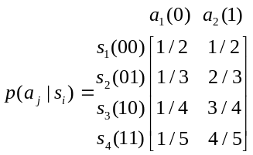
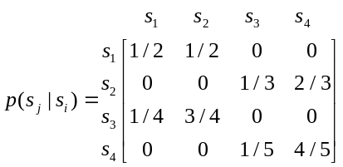
(0)1/2
符号条件概率矩阵
s₁
00
(1)1/2
(0)1/4
(0)1/3
s₂
01
10
s₃
(1)3/4
(1)2/3
11
(0)1/5
s₄
状态转移概率矩阵
(1)4/5

Slide 45
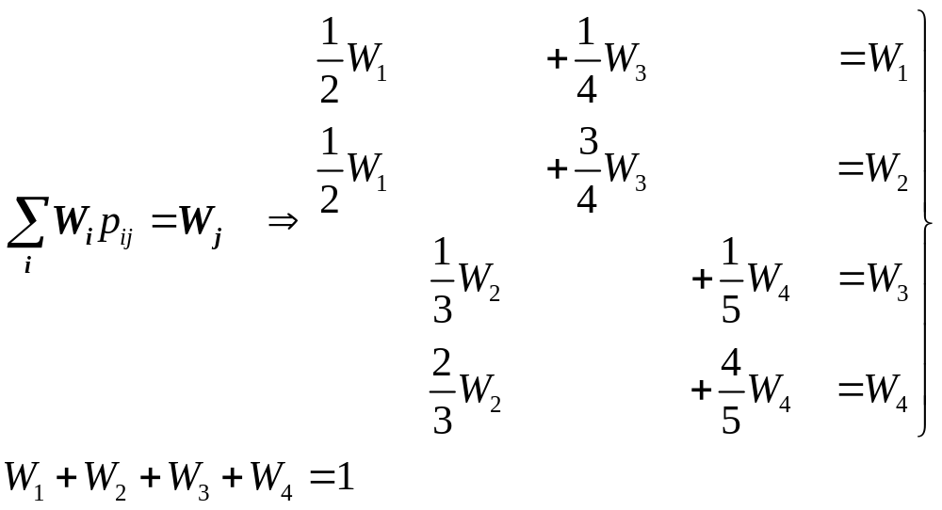




稳态分布概率
稳态后的符号概率分布

Slide 46
例
一个二元二阶马尔可夫信源,其信源符号集为{0,1}信源开始时：p(0) = p(1) = 0.5发出随机变量X₁。
下一单位时间：输出随机变量X₂与X₁有依赖关系
p(x₂|x₁)
x₂ | x₁
 | 0 | 1
0 | 0.3 | 0.4
1 | 0.7 | 0.6
再下一单位时间：输出随机变量X₃与X₂X₁有依赖关系
x₃ | x₁ x₂
 | 00 | 01 | 10 | 11
0 | 0.4 | 0.2 | 0.3 | 0.4
1 | 0.6 | 0.8 | 0.7 | 0.6
p(x₃|x₁x₂)

Slide 47
从第四单位时间开始，随机变量X_{i}只与前面二个单位时间的随机变量X_{i-2}X_{i-1}有依赖关系:
p(x_{i}| x_{i-1} x_{i-2}…x₂ x₁) = p(x_{i}| x_{i-1} x_{i-2}) (i＞3)
且 p(x_{i}| x_{i-1} x_{i-2}) = p(x₃| x₂x₁) (i＞3)
解:
设信源开始处于s₀状态,并以等概率发出符号0和1,分别到达状态s₁和s₂ :
若处于s₁ ,以0.3和0.7的概率发出0和1到达s₃和s₄
若处于s₂,以0.4和0.6的概率发出0和1到达s₅和s₆
(0)0.3
00
s₃
s₁
(0)0.5
(1)0.7
01
s₄
s₀
(0)0.4
10
s₅
(1)0.5
s₂
(1)0.6
11
s₆

Slide 48
信源发完第2个符号后再发第3个及以后的符号。
从第3单位时间以后信源必处在s₃ s₄ s₅ s₆四种状态之一。在i≥3后,信源的状态转移可用下图表示:
状态s₁和s₅功能是完全相同
状态s₂和s₆功能是完全相同
可将二图合并成
s₅
s₃
(0)0.3
(0)0.4
10
00
(0)0.5
(1)0.7
s₀是过渡状态
s₃ s₄ s₅ s₆组成一个不可约闭集,并且具有遍历性。
(1)0.6
s₀
(0)0.4
(0)0.2
(1)0.5
11
01
s₆
(1)0.8
s₄
(1)0.6

Slide 49
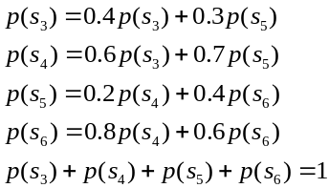

由题意,此马尔可夫信源的状态必然会进入这个不可约闭集,所以我们计算信源熵时可以不考虑过渡状态及过渡过程。
由
得稳态分布概率

Slide 50
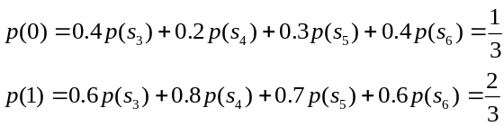
当马尔可夫信源达到稳定后,符号0和符号1的概率分布：
信源达到稳定后，信源符号的概率分布与初始时刻的概率分布是不同的，所以，一般马尔可夫信源并非是平稳信源。
但当时齐、遍历的马尔可夫信源达到稳定后，这时就可以看成一个平稳信源。：

Slide 51
习题
2-1
2-2

